Slide 1
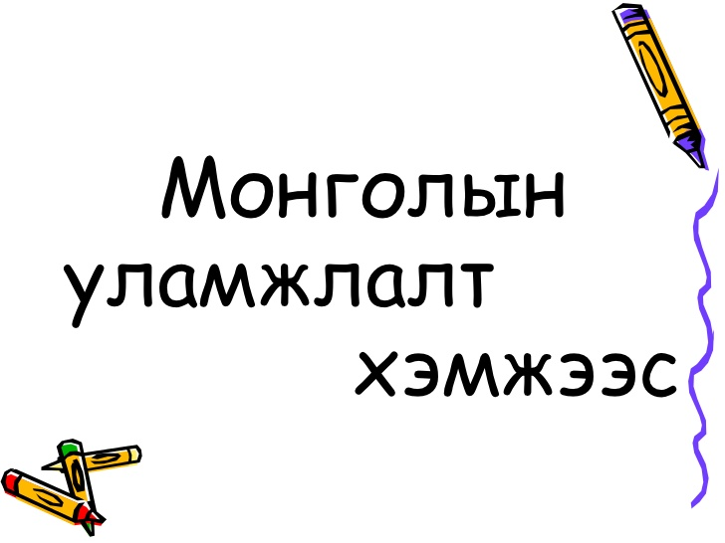
ХЭМЖИХ

Slide 2
ЗОРИЛГО
МОНГОЛЫН УЛАМЖЛАЛТ УРТЫН ХЭМЭЭСҮҮДИЙГ МЭДЭЖ, ХЭРЭГЛЭЖ СУРНА.

Slide 3
ЗОРИЛТ:
ӨӨРСДИЙН МЭДЭХ УРТЫН ХЭМЖЭЭСҮҮДИЙН ТАЛААР ЯРИЛЦАХ
МОНГОЛЫН УЛАМЖЛАЛТ ХЭМЖЭЭСҮҮДИЙГ МЭДЭХ \ сөөм, төө, мухар сөөм, дэлэм, алд, тохой, мухар тохой\
УЛАМЖЛАЛТ ХЭМЖЭЭСҮҮДЭЭ АШИГЛАН ХЭМЖИЛТ ХИЙХ

Slide 4
Чи уртыг юугаар хэмждэг вэ?
Шугамаар
Метрээр
Гараараа

Slide 5
Хэрвээ чамд шугам эсвэл метр байхгүй бол яаж хэмжилт хийх вэ?
Монголчууд эрт дээр уртыг хэмжих хэрэгслийн оронд үеэс оёж, эсгэх үйлдээ дараах гарын хэмжээсүүдийг хэрэглэж иржээ.
Төө
Сөөм \ мухар сөөм\
Тохой \ мухар тохой\
Алд
Дэлэм гэх мэт

Slide 6
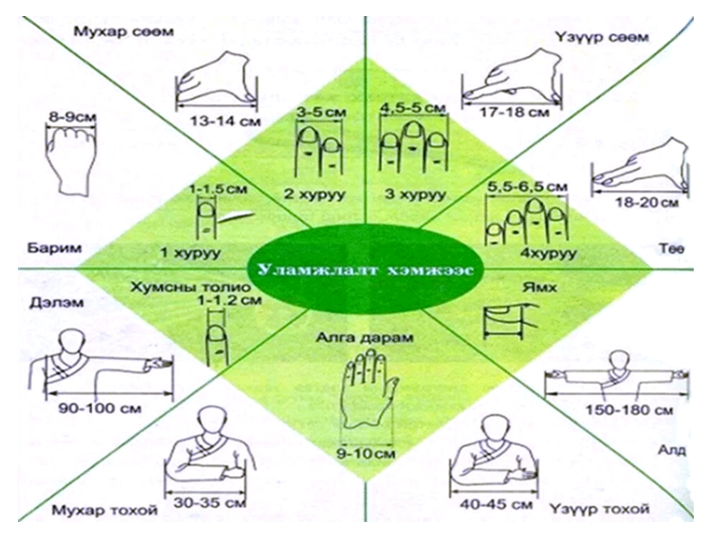

Slide 7
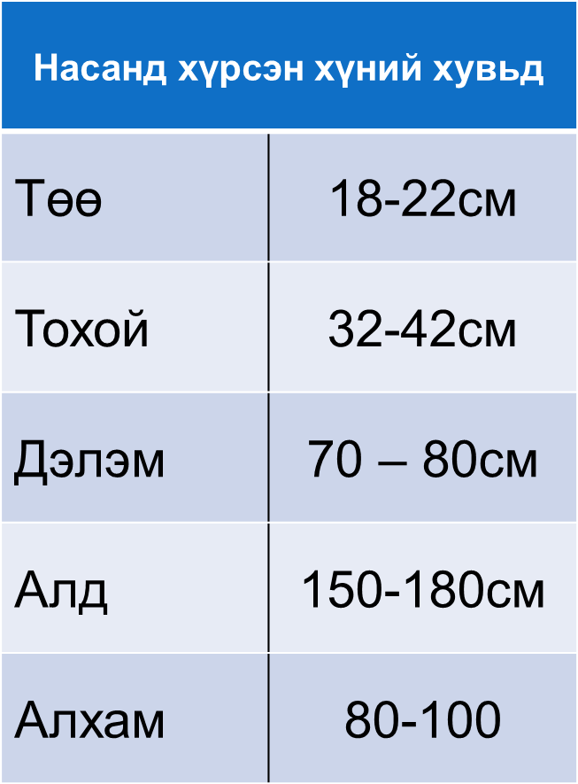

Slide 8
Өөрийнхөө гарын хэмжээсүүдийн уртыг хэмжиж дэвтэртээ бичээрэй.

Slide 9
Хичээлд анхааралтай оролцсонд баярлалаа.

